Slide 1


Servicio Técnico GO-TO
Melquisedec Rincón Osorio
Manuel Guillermo Castro Ramos

Slide 2

Contenido
Hipótesis
Entrevistas
Objetivos
Esquema de servicio
Membrecías
Prototipo

Slide 3
PERFILACION DEL CLIENTE
Nuestro cliente son hombres y mujeres mayores de edad ubicados en la localidad de Suba de la ciudad de Bogotá, la cual posee actualmente un aproximado de 8 millones de habitantes. Dicha localidad contiene el 20% de esta población de la ciudad en la actualidad, esta población se caracteriza por pertenecer a un estrato socio-económico 3-6, y se encuentra en constante crecimiento económico. Dado esto son personas las cuales poseen trabajos formales, informales o estudios, los cuales utilizan un computador como una herramienta para desarrollar sus actividad de su cotidianidad.

Slide 4
Hipótesis
Consideramos que las personas al presentarse un problema en su equipo de cómputo, no cuenta con tiempo para gestionar la reparación del mismo, se percibe como molestia pues deben dejar de hacer alguna actividad propia.
Creemos que las personas desconfían cuando se les pide para el arreglo dejar su computador con el técnico por miedo al cambio de partes o que las estafen, o roben información del equipo.
Creemos que las personas sienten incomodidad a la hora de tener que desplazar su equipo a un centro de reparación, u otros desplazamientos adicionales que requiera como por ejemplo: desplazarse de su trabajo al hogar y luego de allí al centro de reparación.
Creemos que las personas piensan que es costoso reparar su equipo de cómputo, pues no es solo el hecho de pagar por la mano de obra para la reparación, sino que hay que pagar las piezas que se requieran cambiar, el desplazamiento hasta el centro de reparación y el tiempo de inactividad del aparato donde se encuentra toda la información.

Slide 5
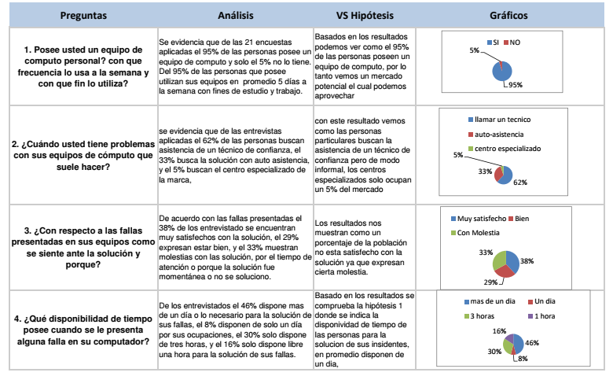
Entrevistas

Slide 6
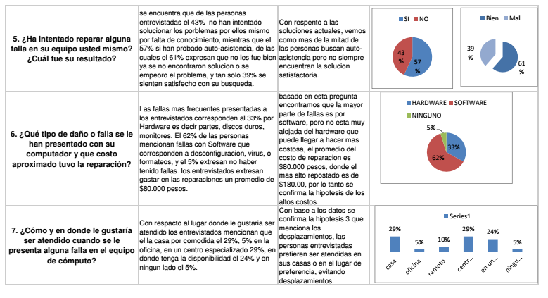
Entrevistas

Slide 7
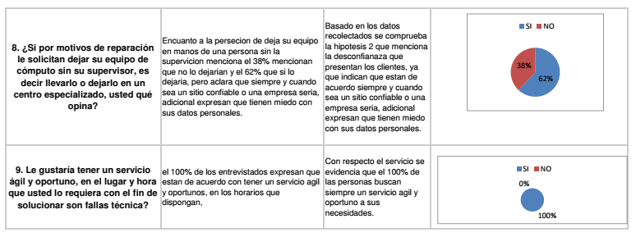
Entrevistas

Slide 8
Objetivos
Objetivo general
Crear una empresa de soporte técnico especializado para personas particulares, que soporte los equipos de cómputo de nuestros clientes, enfocándose en la buena atención, ágil, segura y oportuna, que nos lleven a ser una empresa en constante desarrollo y búsqueda del mejoramiento continuo,
Objetivos específicos
Diseñar Campañas comerciales para la adquisición de nuevos clientes.
Identificar proveedores estratégicos que nos permitan ofrecer un mejor servicio.
Generar confianza a nuestros clientes mediante el manejo y acompañamiento de sus incidentes.
Ofrecer a nuestros clientes una experiencia de servicio ágil y oportuno, en el lugar y horario que disponga el cliente.
Incorporar colaboradores a nuestra compañía lo cuales tengan un sentido de pertenencia y compromiso de sus labores.
Buscar las mejores herramientas para desarrollar las labores diarias internar y con externas de la compañía.

Slide 9
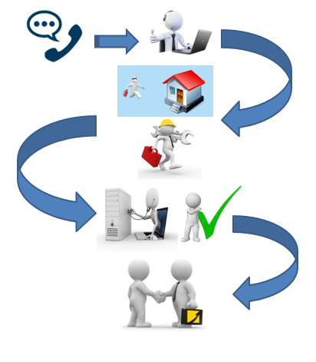
Esquema de soporte

Slide 10
Membrecías
Ofrecemos nuestro novedoso sistema de membresías donde los clientes podrán acceder a servicios especiales, suscripción de uno o mas equipos de computo, atención prioritaria, descuentos en servicios adicionales y servicios gratuitos como:
Mantenimientos preventivos programados
Mantenimientos correctivos
Instalaciones de software
Formateo o reinstalación de sistemas operativos
Asesoría en compra de productos
Las membresías disponibles se presentaran por mensualidades, las cuales de cubren de 3 meses, 6 meses y 12 meses. Los clientes tendrá buenos beneficios con la adquisición de las membrecías.

Slide 11
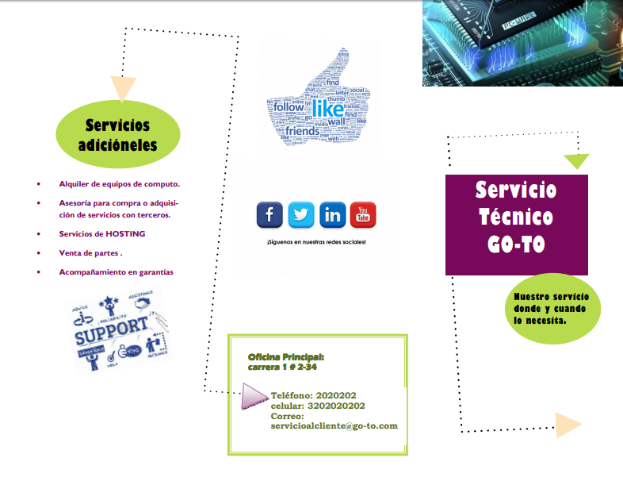
Prototipo

Slide 12
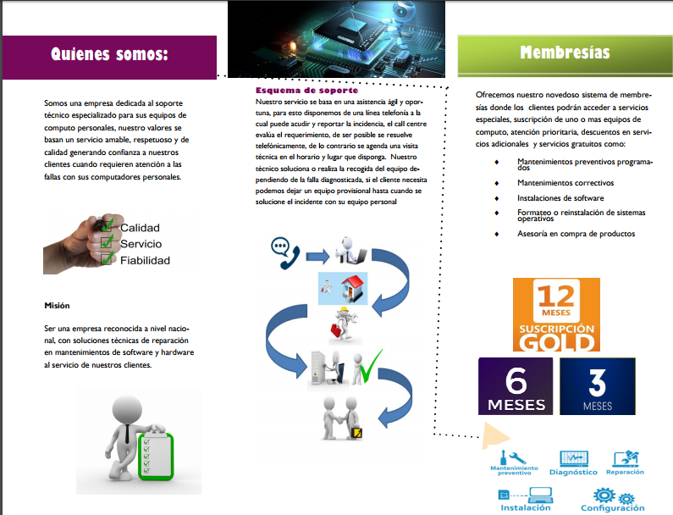
Prototipo

